Slide 1
NLCS: Tekenstandaard én Objectstandaard
Elisabeth de Vries, DigiGO

Slide 2
Programma
Nieuwe versie tekenstandaard
Slimmer omgaan met symbolen
NLCS: Tekenstandaard én Objectstandaard
Uitbreidingen scope NLCS

Slide 3
Nieuwe versie tekenstandaard
5.1 > 5.2

Slide 4
Vraag aan het publiek: herken jij deze impact van wijzigingen aan de standaard?
Maatwerk software en scripts aanpassen
Individuele bibliotheek aanpassen
Tekeningen aanpassen
NLCS nieuwe versie

Slide 5
5.1 wordt 5.2
Q2: Opstellen afgeslankte nieuwe versie
Q3/Q4: Implementatie in NLCS applicaties
Beperkt aantal wijzigingen, wel uitbreidingen tram, verkeersborden, warmtenetten, verkeersregelinstallaties
Wegens te grote impact op bestaande software, gebruikers en bibliotheken

Slide 6
Slimmer omgaan met symbolen
Dank aan: Gemeente Utrecht, Norminstituut bomen

Slide 7
Vraag aan het publiek: voor welke objecten zou jij slimmere symbolen willen hebben?
Wissels
Borden
VRI’s
??

Slide 8
Handboek bomen
Parameters: type grondwaterprofiel, boomgrootte, te behalen leeftijd:
Handboek Bomen geeft daarbij maatvoeringen

Slide 9
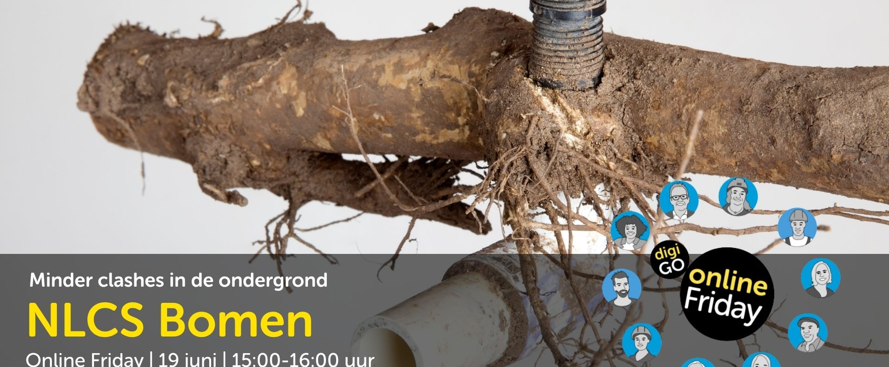
Digigo.nu

Slide 10

NLCS: Tekenstandaard én Objectstandaard
Innovatie en standaardisatie
Gaan hand in hand.

Slide 11
Ontwikkelingen
Aantal wijzigingen
2D Ontwerpen
Transities, ketendigitalisering, nieuwe producten
Adoptie 3D / IFC
Afbouw NLCS als gevolg van 3D-adoptie
↑ stijgt
↓ daalt
CONCEPT
Gegevensuitwisseling
Data door de keten
Gebruik DSGO · Ketensamenwerking
Integrale werkwijze, objectgericht werken
↑ stijgt
↑ stijgt
Vrijwillige bijdrage
Modulair werken
Op basis van ‘CAD-tekenaars’ niet lang meer houdbaar.
Nadenken over ‘andere opzet’ om time-to-market
te versnellen.
↓ daalt
↕ wisselt

Slide 12
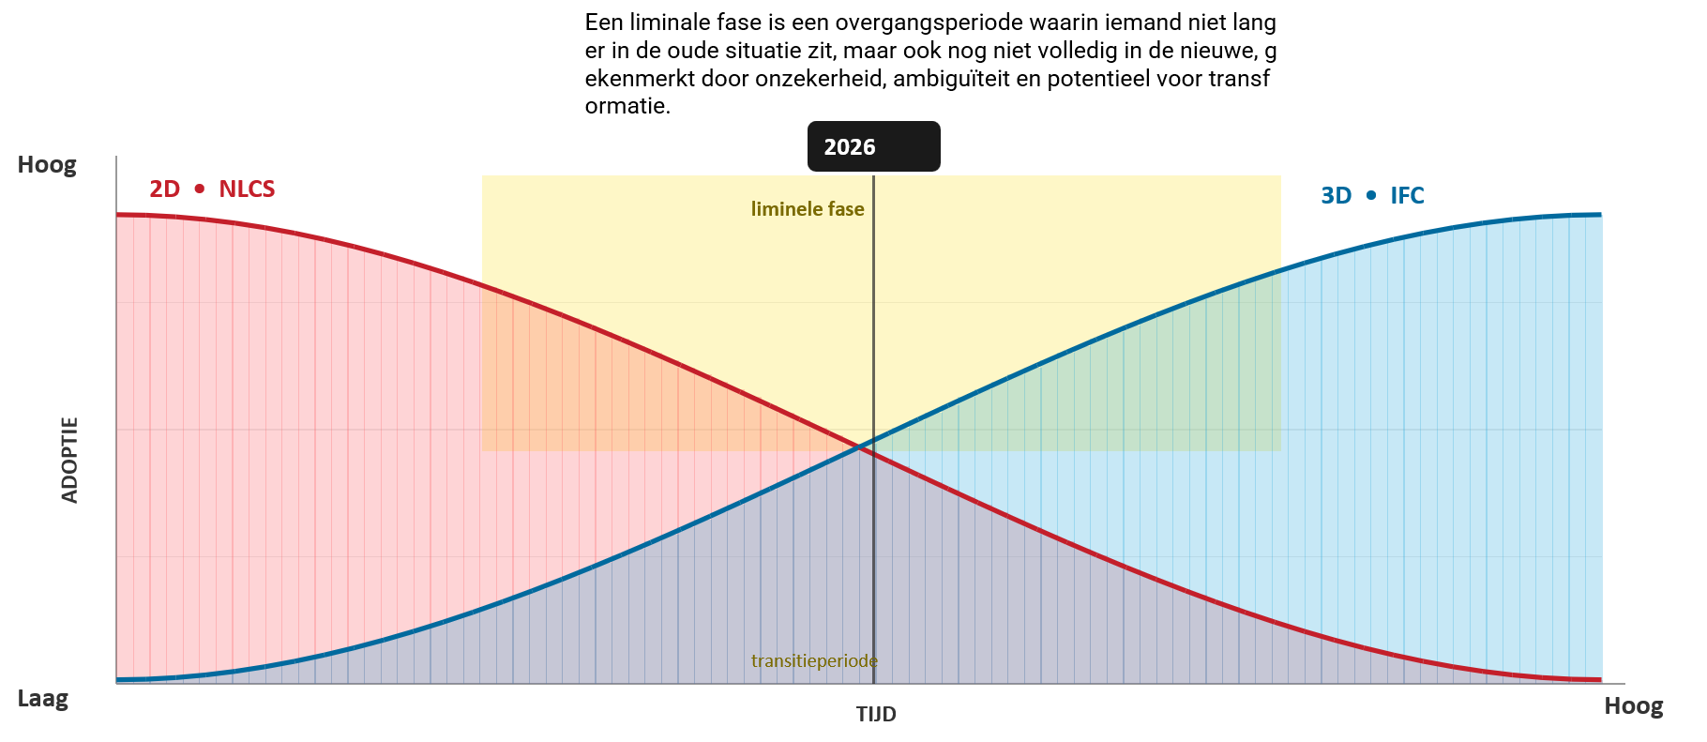
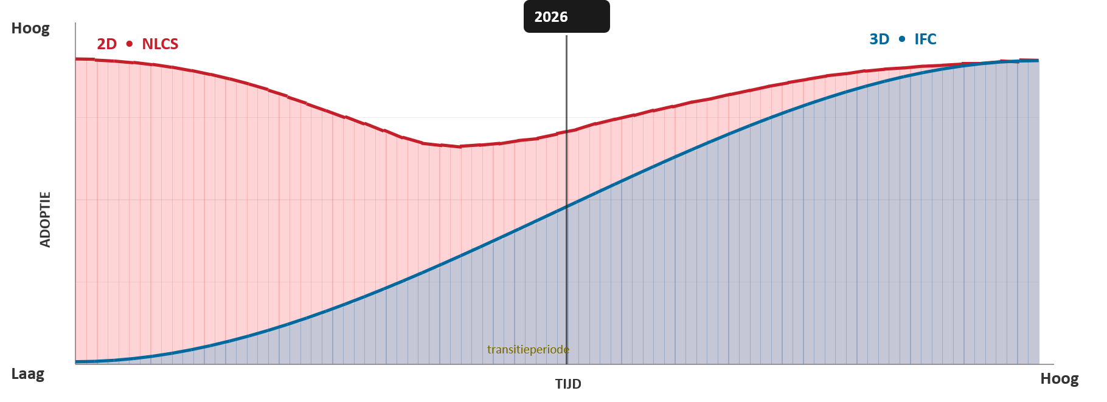
Levenscyclus NLCS
Huidige scenario
Gewenste scenario
Standaarden harmoniseren om:
Objectgericht werken
Keten digitaliseren

Slide 13
Objectgericht werken
Fase
1. Ontwikkeling
Fase
2. Onderhoud
Fase
3. Ontmanteling
Oorsprong CAD
Standaarden.
‘Plat’ CAD
Ontwerp
Assetmanagment
Hergebruik materialen o.b.v. digitale informatie
CAD tekeningen gebruiken in
Hergebruik van informatie
Behoefte
Behoefte
Behoefte
Nieuwe toepassingen o.b.v. ketendigitalisering
Ontwerpen
Data los van de tekening
Beheer en onderhoud
Gemeentelijke, regionale en landelijke overzichten
Ontmanteling
Kostprijsberekeningen
Bestekschrijven
Digital Twins
Vergunnings
verleningen
Circulariteit
Productbestellingen
Integratie met DPP
Asset management
Netbeheerders, gemeenten
Afvoeren
Weergave in 2D, 2,5 en 3D
Circulaire
Marktplaatsen
Bewonersinfomatie /
bijeenkomsten

Slide 14
ontwikkelopgave
Beleid per hoofdgroep
maken
Herzien beheercommissie
Herzien expertcommissie
De drie lijnen komen samen
Resultaat: Stabiele sturing
Resultaat: data in de keten uitwisselen per hoofdgroep.
Resultaat: data uitwisseling via DSGO
Keten digitalisering
Beleid
Ontwikkelingen
financieringsmodel
Projectteam per
hoofdgroep
Beleid objectgericht
werken
Beleid
interoperabiliteit
Beleid koppeling met
landelijke databronnen
Beleid releasemanagement
Asfalt, Beton,
kabels en
leidingen
Stedelijk spoor
Waterwegen
Fundering
constructies
Hoofd groepen
wegontwerp
Openbare ruimte
Kunstwerken
verlichting
riolering
staal
verhardingen
waterhuishouding
Release 6.0
ILS CAD tekeningen
Uitbreidingen NLCS
NLCS - IFC
Techniek
NLCS - NEN2767
NlCS - IMBOR
NLCS - GWSW
Uitwisselingstandaard
Datadienst CAD <> GIS
DSGO Validatieservice
GIS <> CAD
Combineren CAD model
met Asset informatie
Datadienst
revisietekeningen

Slide 15
Stappenplan
Inhoud: welke objecten in de classificatie​
Informatie-model​
Toepassen: calculatie en inkoop​
Toepassen: revisie voor beheer​

Slide 16
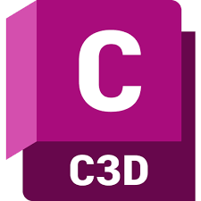
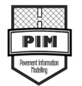


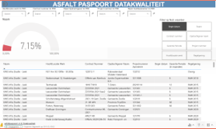

Usecase asfalt
Opdrachtnemer
Data bron
Data verwerking
Geometrie ontwerp
Geometrie ontwerp
Bestaande data obv OG-OTL
Bestaande geometrie
Informatie levering door OG
Uitvoeringseenheid
MengselOntwerp
Geplande Bouwstof
Geometrie gerealiseerd
Gerealiseerde data conform OG-OTL
Geometrie gerealiseerd
Informatie levering naar OG
Geproduceerd mengsel
Gebruikte bouwstoffen
Data kwaliteit
Scope use case
Minimale basis info
Toekomstige uitbreidingen
16

Slide 17
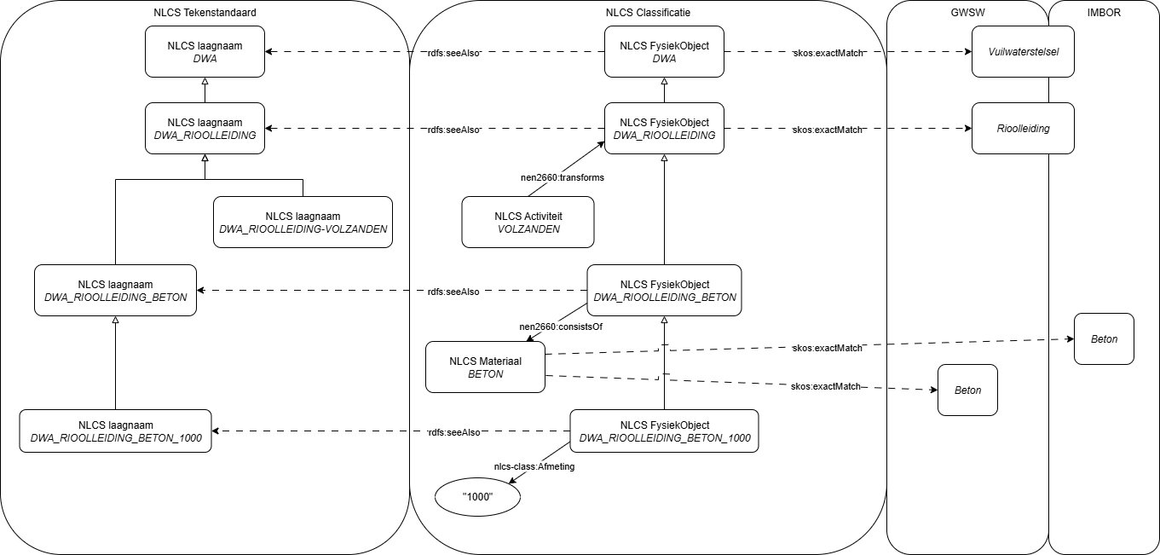

Slide 18
Uitbreidingen scope NLCS

Slide 19
Vraag aan het publiek: welke uitbreidingen hebben jullie op de standaard?
Eigen kleuren
Extra symbolen
Extra objecten
scripts, apps
Teken-afspraken

Slide 20
Tekenstandaard 5.2
Metro
Boomgroei-plaatsen
Objectgericht
Riolering
Drinkwater
Drinkwater
Verharding
Stedelijk spoor
Tekenstandaard 6.0
Tram
Verkeersborden
Warmtenetten
Bomen
VRI
Energienetten?

